Slide 1
Voice of Customer
Intelligence com RAG
Transformando Avaliações de E-Commerce em Conhecimento Acessível e Rastreável
Fiap Pós
AI Scientist 2026
Fase 4
Ricardo Sallin
RM 372803

Slide 2
O problema de negócio
Cenário de Dados: base de ~100 mil pedidos da Olist com dezenas de milhares de comentários textuais não estruturados
Gargalo Operacional: Análise manual demorada e pouco escalável
Objetivo Estratégico: Realizar perguntas em linguagem natural sobre problemas de entrega, qualidade e atendimento, obtendo respostas imediatas e sustentadas por evidências reais

Slide 3
Arquitetura da Solução (Agentic Closed-Domain RAG)
Arquitetura Fechada: Foco exclusivo no domínio de dados da Olist para evitar alucinações e contaminação com dados externos
Fluxo do Pipeline:
  Ingestão & Limpeza NLP: Consolidação e normalização dos textos
  Indexação Vetorial: Armazenamento semântico no ChromaDB
  Agente Orquestrador: LangChain seleciona as ferramentas adequadas
  Geração Fundamentada: Síntese de respostas com Gemini 3.5 Flash Lite
Base Olist
Norm. & Token.
Vetoriz. ChromaDB
Lang Chain
Gemini 3.5 Flash

Slide 4
Engenharia de Dados & Pré-processamento NLP
Tratamento & Filtros: Remoção de avaliações sem texto (onde 86% eram notas 4-5) para concentrar o modelo em 42 mil reviews com conteúdo analítico
Enriquecimento Relacional: Merge entre dados de pedidos, itens e produtos para gerar metadados e permitir perguntas com filtros
Pipeline de Limpeza Modular:
  Normalização em minúsculas e tratamento de caracteres
  Expansão de contrações informais de internet ("vc", "tb", "pq")
  Remoção de stopwords e lematização com spaCy (`pt_core_news_lg`)

Slide 5

Base de Conhecimento Vetorial
Banco Vetorial Persistente: Uso do ChromaDB armazenado em disco para buscas por similaridade de alta performance
Embeddings Densos: Utilização do modelo gemini-embedding-001 para mapeamento das intenções semânticas dos clientes
Injeção de metadados (nota, categoria, flags de avaliação positiva e atraso) em cada documento
Suporta filtros específicos nas consultas, como "problemas em avaliações com nota baixa"

Slide 6
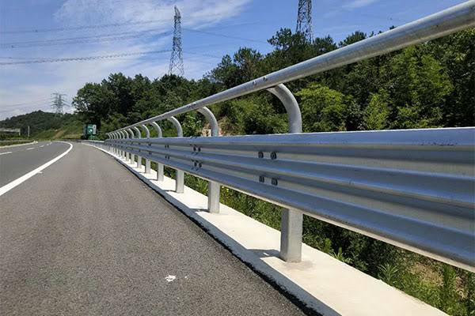
Agente Controlador & Travas de Segurança (Guardrails)
LangChain: ferramenta de recuperação dedicada via create_retriever_tool
Sem Busca Web: Desativação deliberada de ferramentas de busca na internet para manter a resposta restrita ao acervo interno
Guardrails (declarar limitação de dados):
Empresas concorrentes (ex: Amazon)
Épocas ou quebras fora da base (ex: WhatsApp em 2026)

Slide 7
Validação dos Testes & Rastreabilidade
Bateria de Testes Práticos: Execução automatizada para investigar atrasos de entrega, elogios, produtos com defeito e insatisfação
Rastreabilidade de Insights: Todas as respostas geradas pelo agente apresentam a lista com as evidências reais recuperadas
Segurança Comprovada: Testes de fora de escopo resultaram na recusa adequada pelo modelo, cumprindo os requisitos de governança do projeto

Slide 8

Entregáveis do projeto & Próximos Passos
Repositório no GitHub: código-fonte completo e arquivo README.md detalhando decisões técnicas
Vídeo de Apresentação Executiva descrevendo a arquitetura RAG e execução em tempo real
Conclusão: Solução pronta para escalar o entendimento do cliente com baixo custo computacional e alta fidelidade aos dados reais

Slide 9
Obrigado

